Slide 1
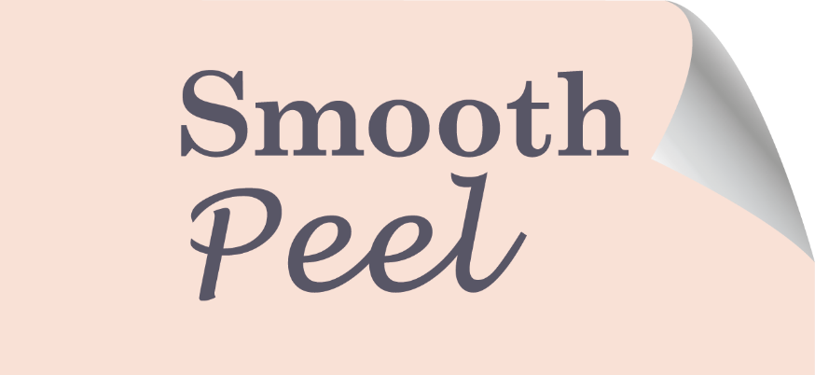
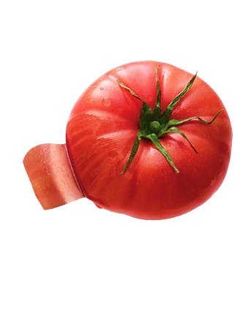

Slide 2
อย่าให้การลอกพลาสเตอร์ปิดแผล
เพิ่มรอยแผลให้กับผิวที่บอบบาง...
Don’t let the bandage removal
leave the scratch…

Slide 3
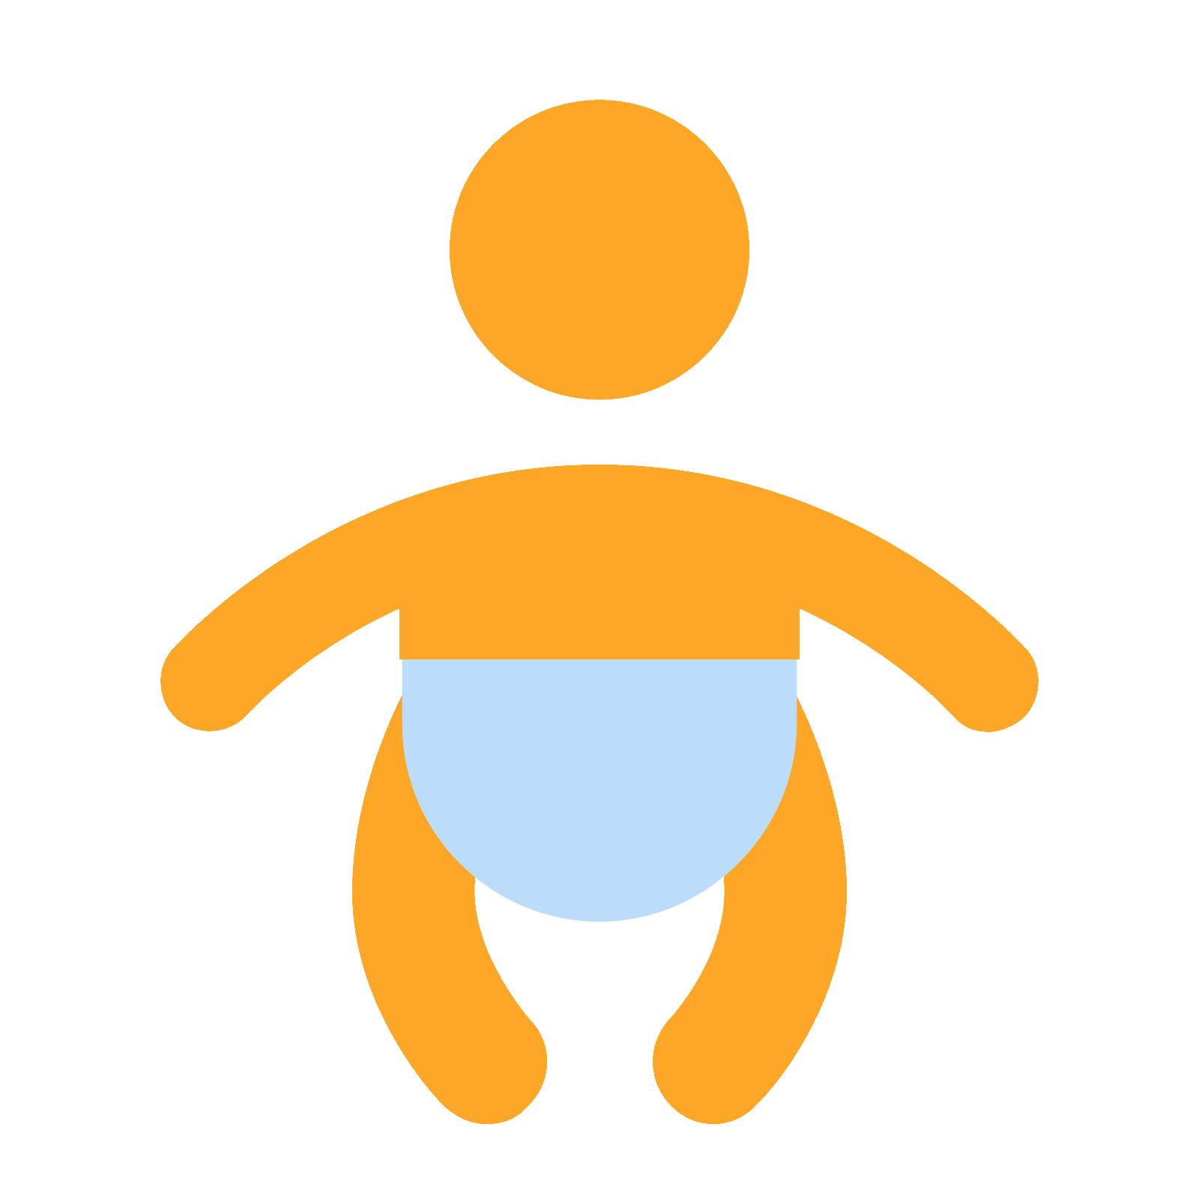



71%
ของคนไข้ เกิด MARSI จากการลอกพลาสเตอร์ปิดแผล
¹
of patients have MARSI from adhesive bandage removal.
²
4 กลุ่มคน เสี่ยงเกิด MARSI
(Medical-Adhesive Removal Skin Injury)
Newborns
การเชื่อมต่อของผิวหนังชั้น epidermis กับ dermis ของเด็กแรกเกิดยังไม่แข็งแรงเท่าผู้ใหญ่ ผิวหนังจึงถลอกได้ง่าย
Older adults
โครงสร้างผิวหนังของผู้สูงอายุนั้นอ่อนแอ เมื่อมีการดึงพลาสเตอร์อาจทำให้ผิวหนังชั้นบนหลุดติด พลาสเตอร์ออกมาได้
Medications
ยาบางชนิด เช่น สเตียรอยด์ ทำให้ผิวหนังบางลง ซึ่งเพิ่มความเสี่ยงการเกิด MARSI และทำให้แผลหายช้า
Malnutrition and dehydration
ผู้ป่วยที่ขาดสารอาหาร หรือ ขาดน้ำ ผิวหนังจะแห้งหยาบ และสภาวะของผิวหนังมีความผิดปกติไป
Sources:
White, R. A multinational survey of the assessment of pain when removing dressings. Wound UK. 2008, Vol 4, No 1.
Taroc, A M. A guide for adhesive removal: Principles, practice, and products. American Nurse Today. 2007, Vol 12, No. 10.

Slide 4
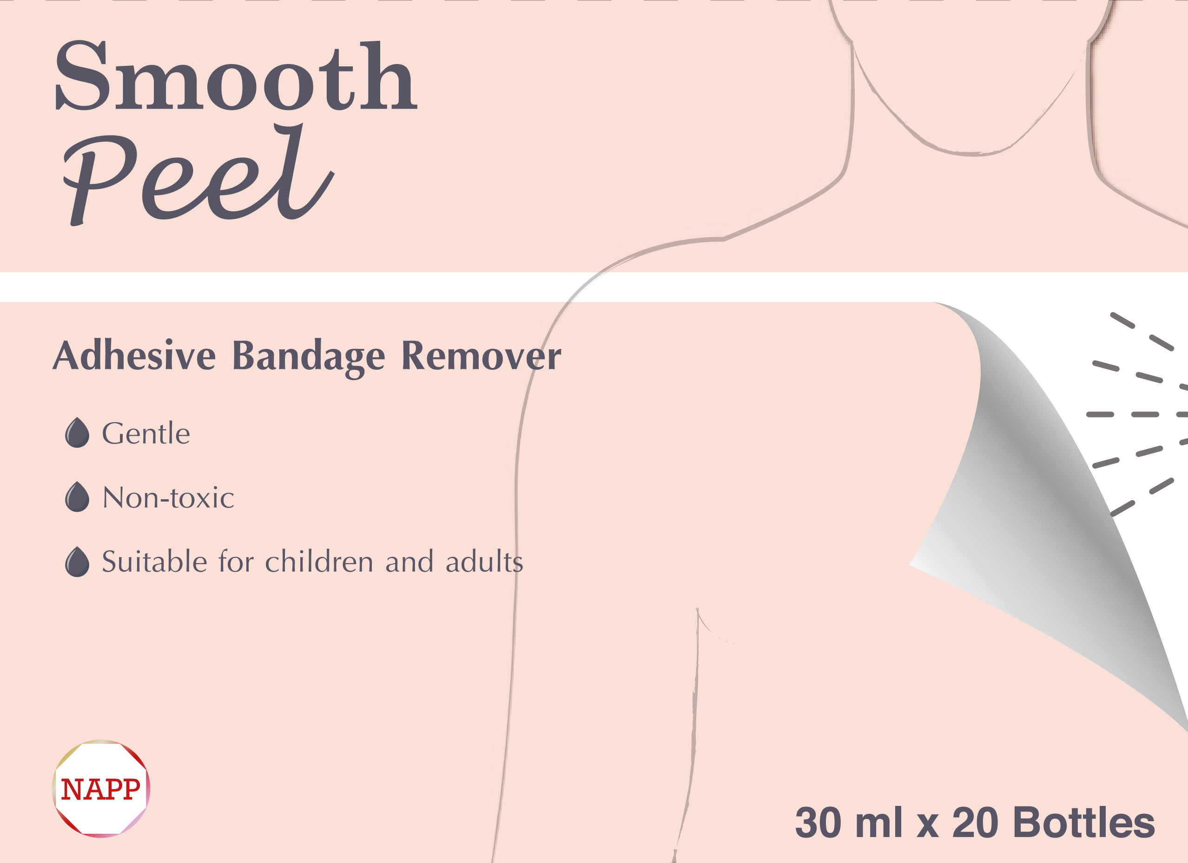
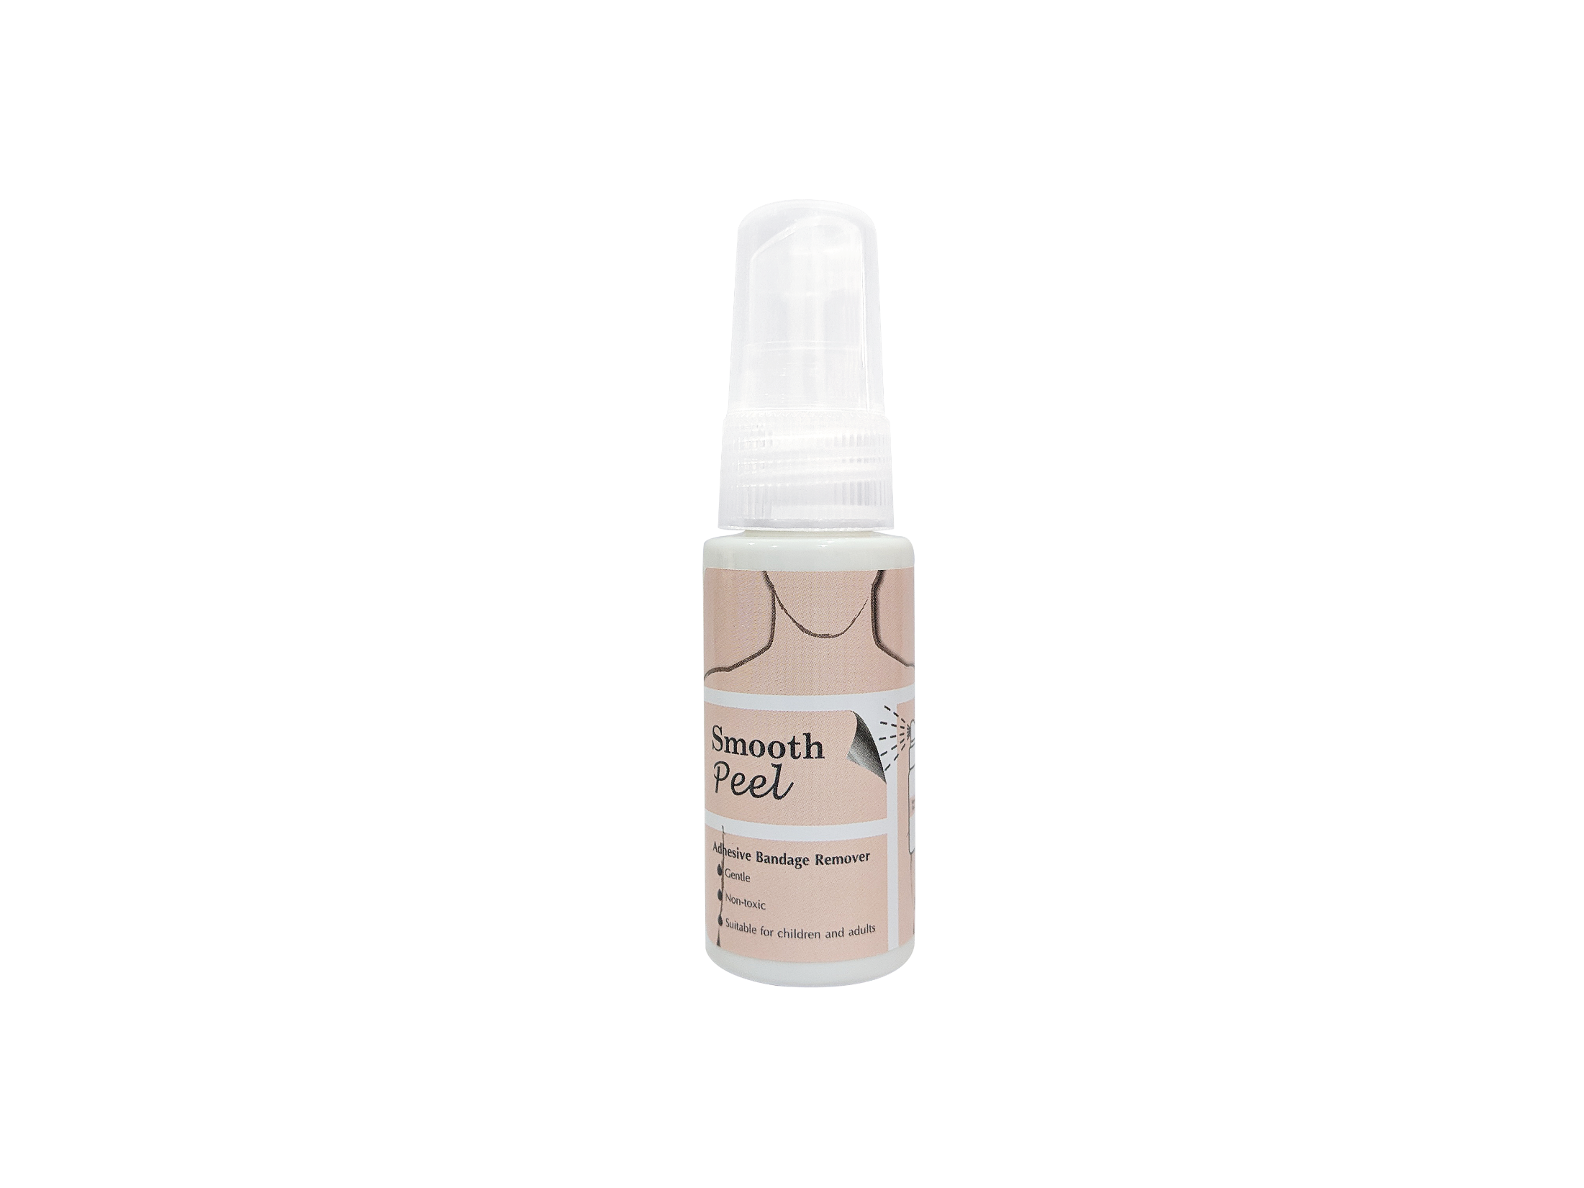
Please contact: NappPharm@outlook.com

